Slide 1
经传多赢
短线突击营
经传多赢
短线突击营
.
每周日至周四 19:30-20:15 火爆开讲

Slide 2

周线双底构筑
金叉布局反弹
主讲老师
罗雪奎
课程日期
2026.9.16
投顾执业编号
A1120616080001
基金从业编号
A20250619001216
中国·广州

Slide 3
PART 01
大 盘

Slide 4
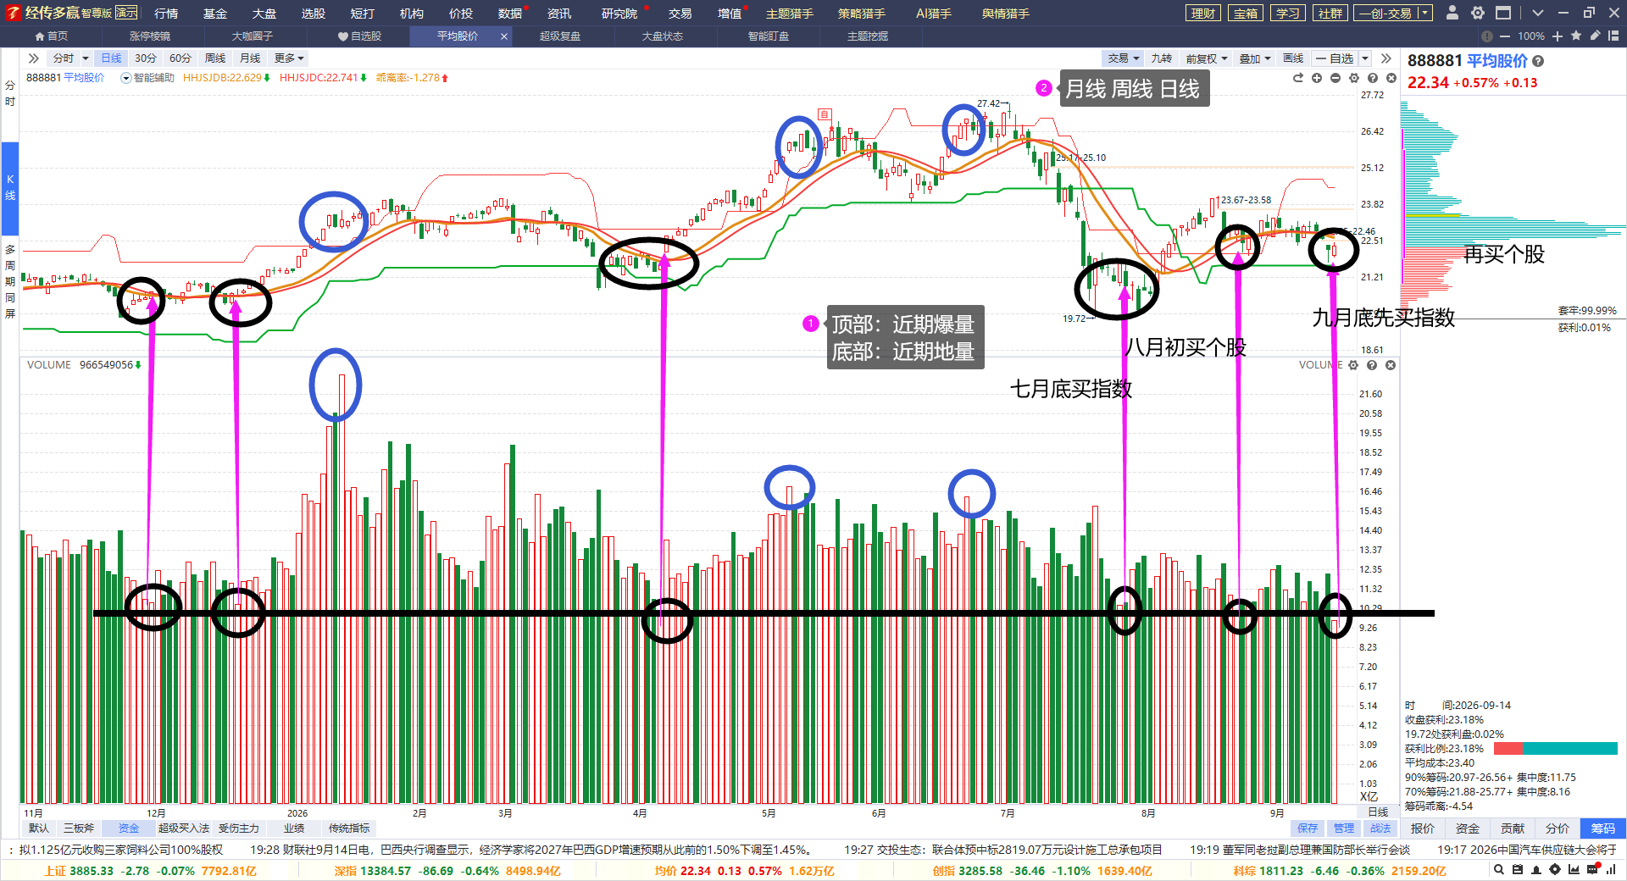
中期节奏

Slide 5
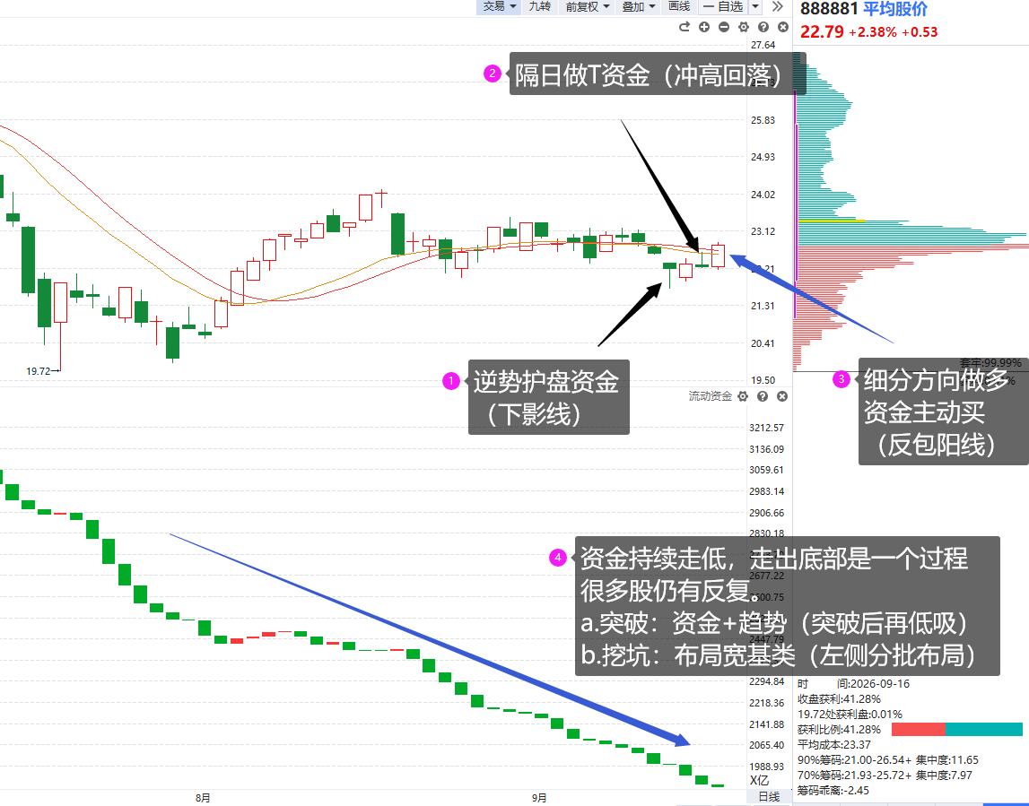
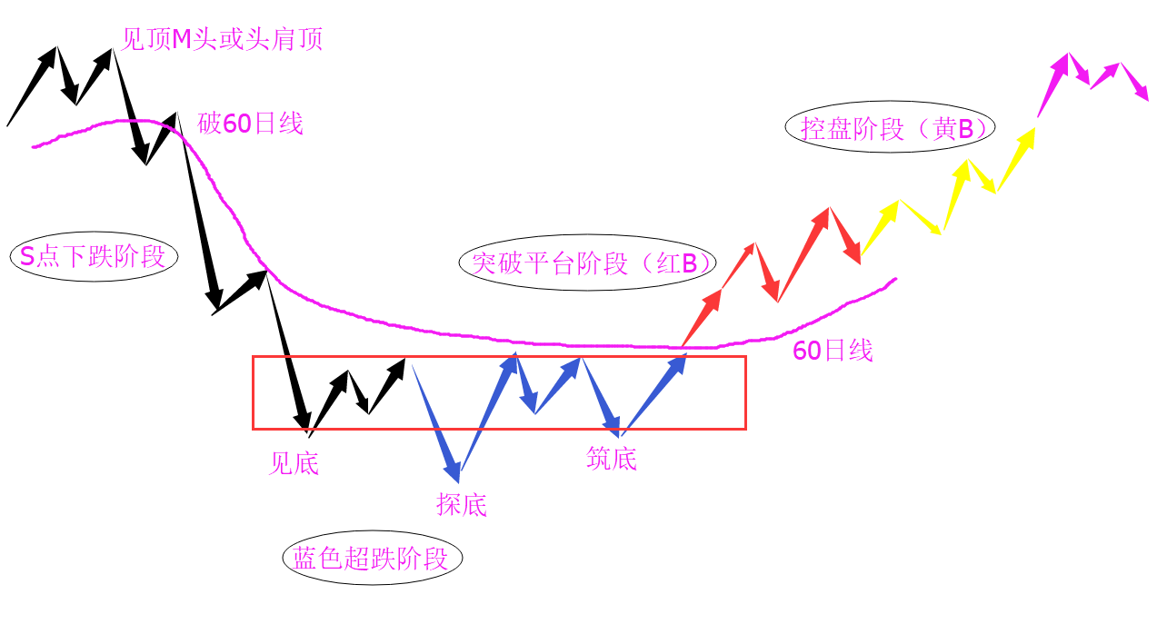
短期筑底节奏
顶部阶段：破位止损分批卖
底部阶段：不轻易止损，等待修复，卖在反弹。

Slide 6
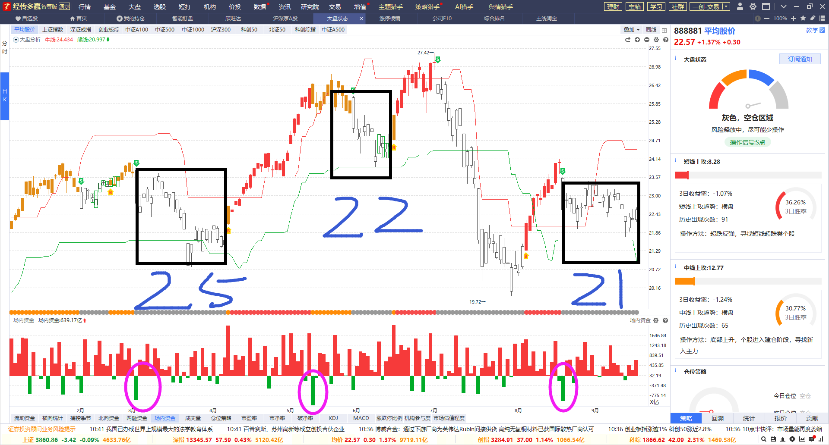
大盘：调整末期，夯实底部

Slide 7
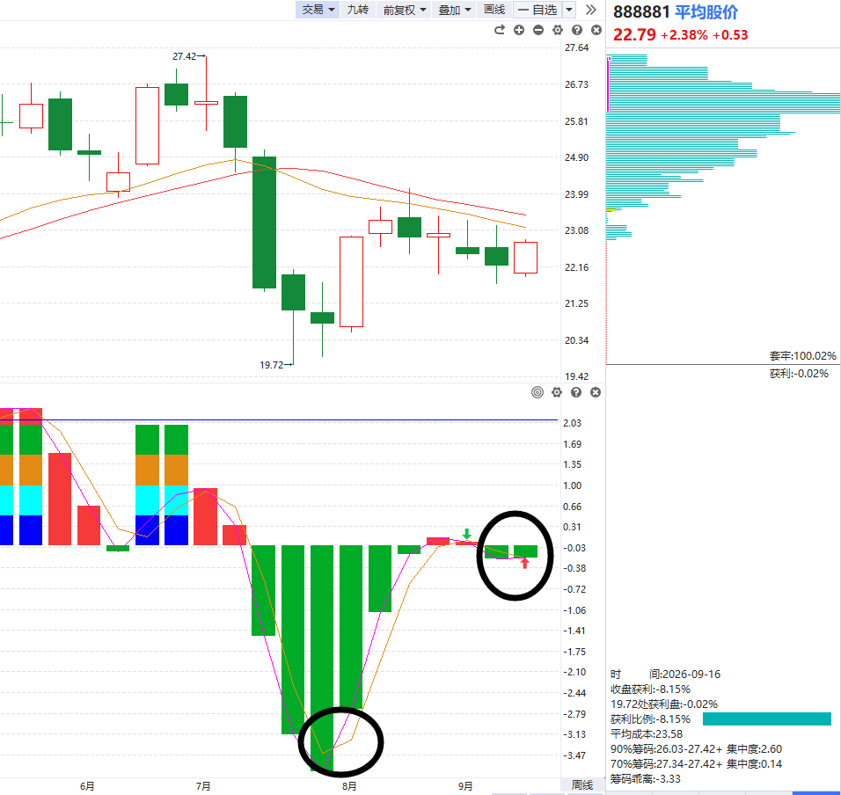
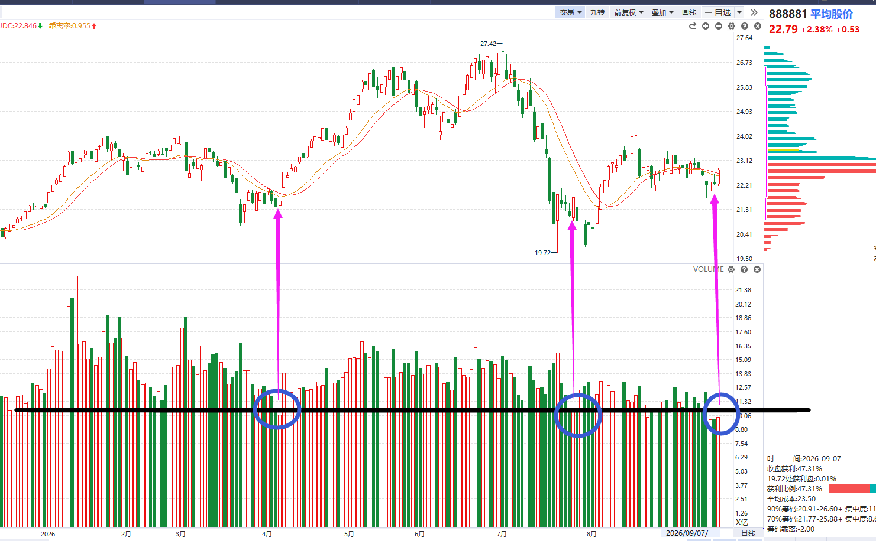
9月中市场有望企稳
周线构筑双底
地量群，往往在调整末期出现

Slide 8
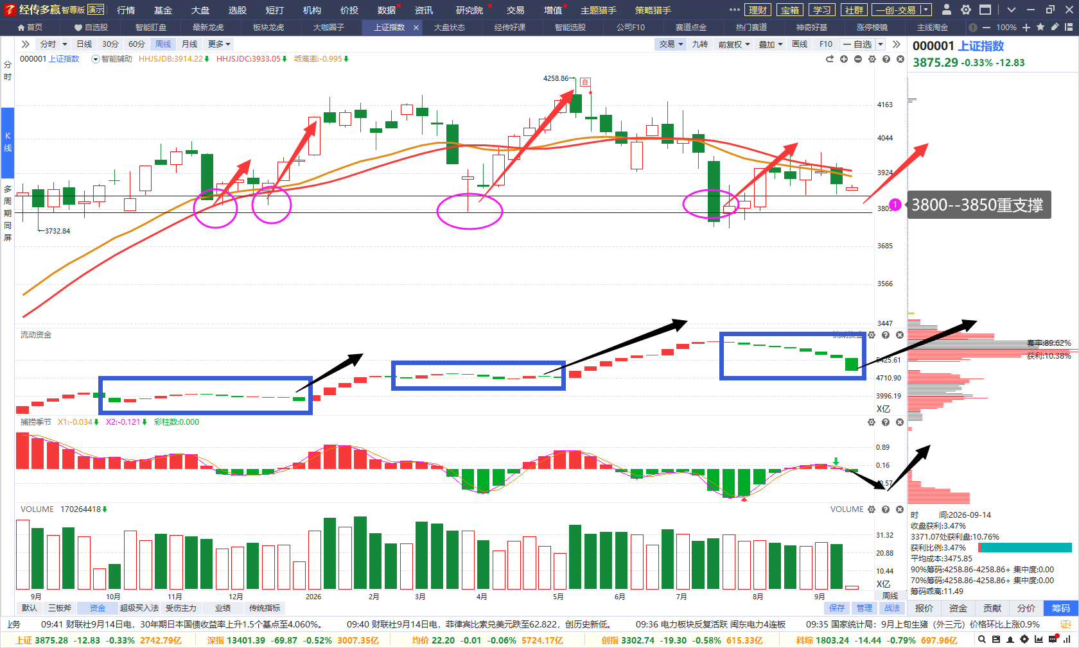
上证（3850一带支撑）
①9-10月大盘周线金叉
②指数3850一带的支撑
③大盘资金翻红进攻的方向
3900点以下宽基分批布局机会

Slide 9
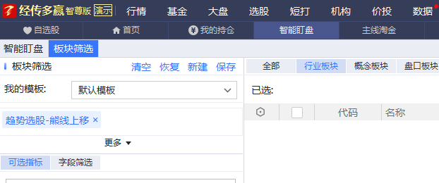
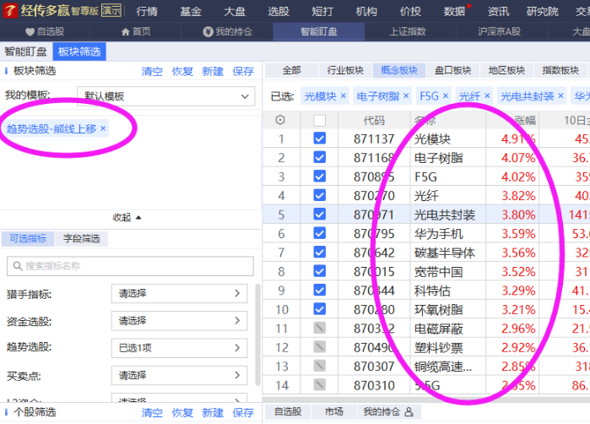
板块：超跌反弹，考验增量
①熊线上移板块还未出现
（大多数股趋势没突破）
②细分热点开始有局部突破
（已经有抄底资金出现）

Slide 10
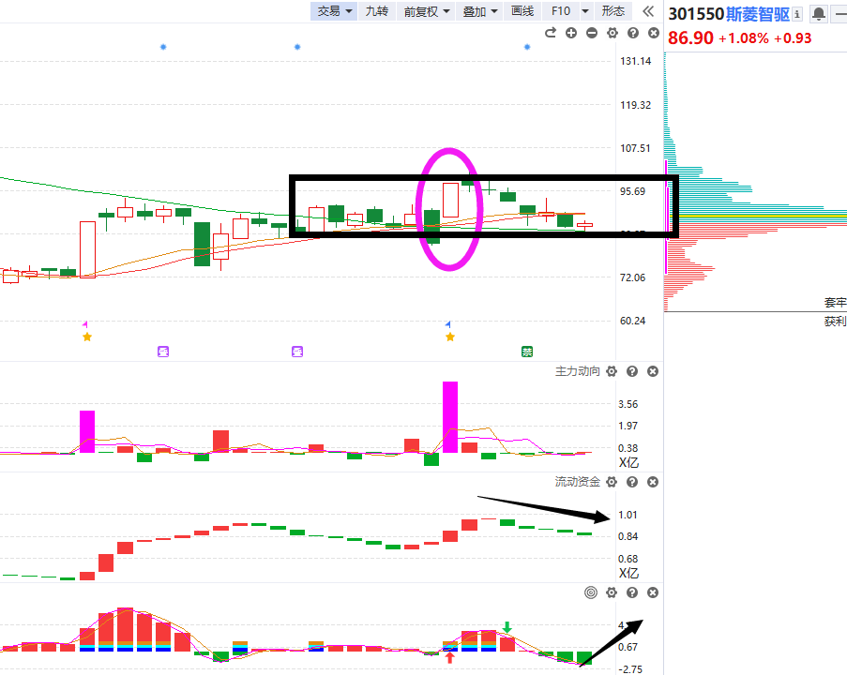
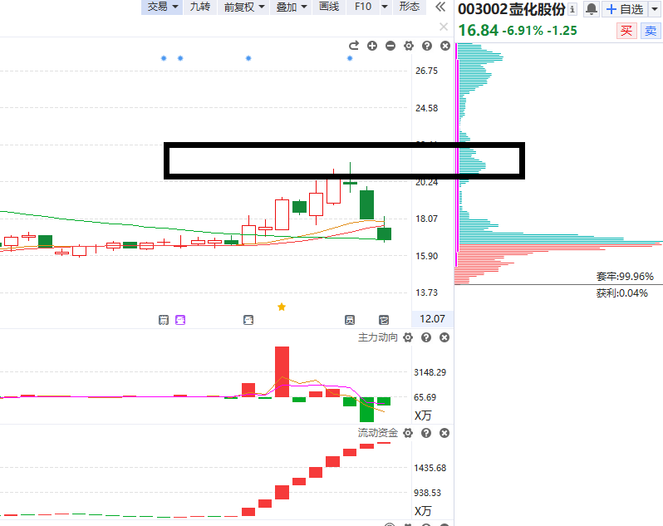
增量不足：突破仍会反复
①突破涨幅不大增量不足，进入震荡
②突破涨幅较大，遇到平台快速回落
（筹码峰套牢盘+短期获利盘回吐）

Slide 11
PART 02
未来看点

Slide 12
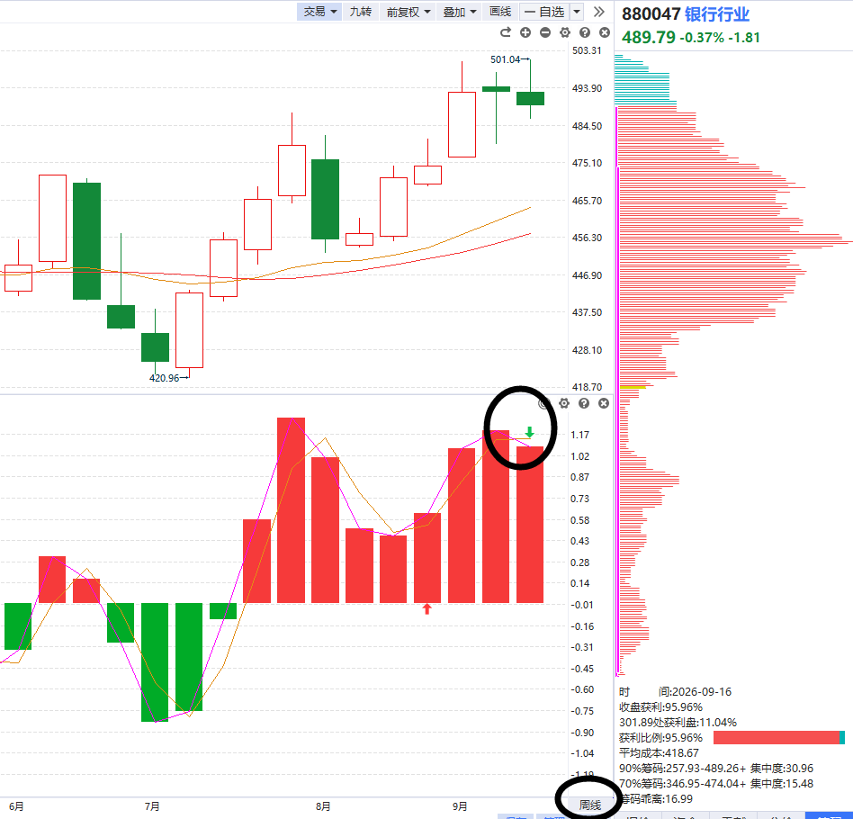
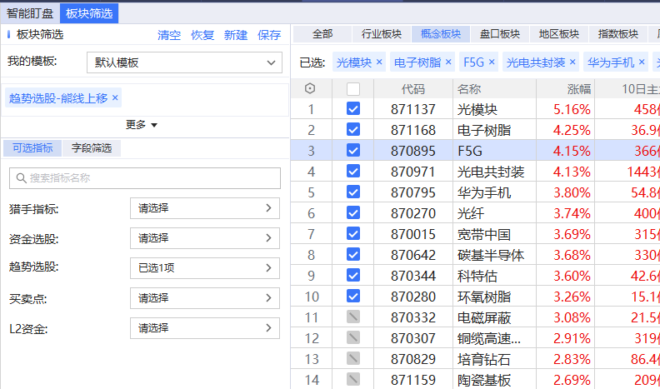
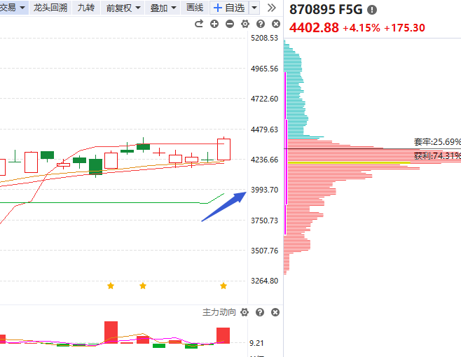
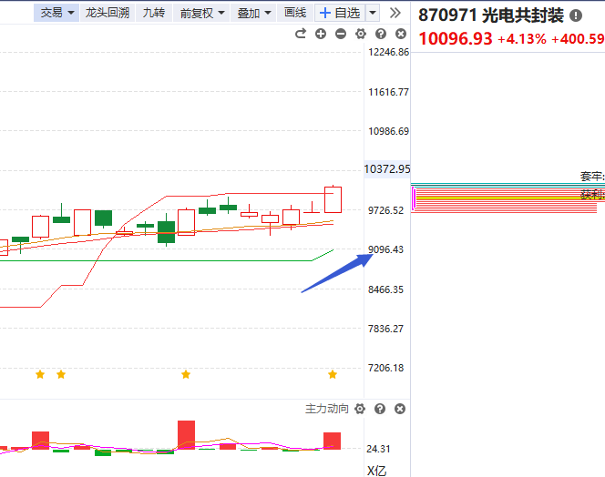
银行VS科技（跷跷板）
银行如果持续走弱
科技类持续走强，
则佐证试错科技方向

Slide 13
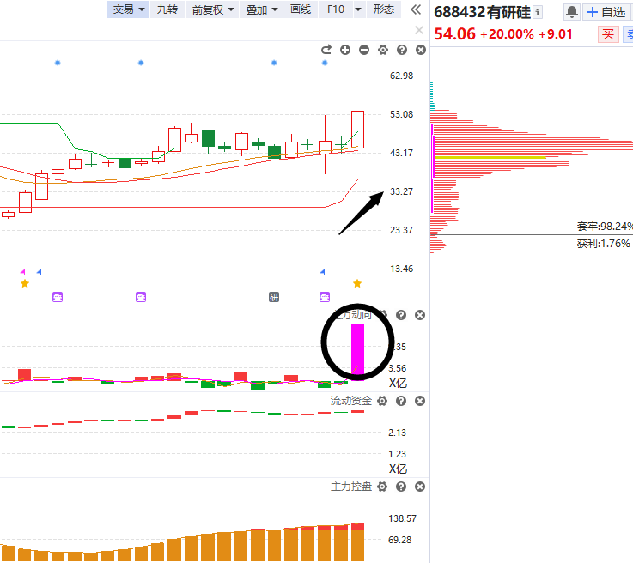
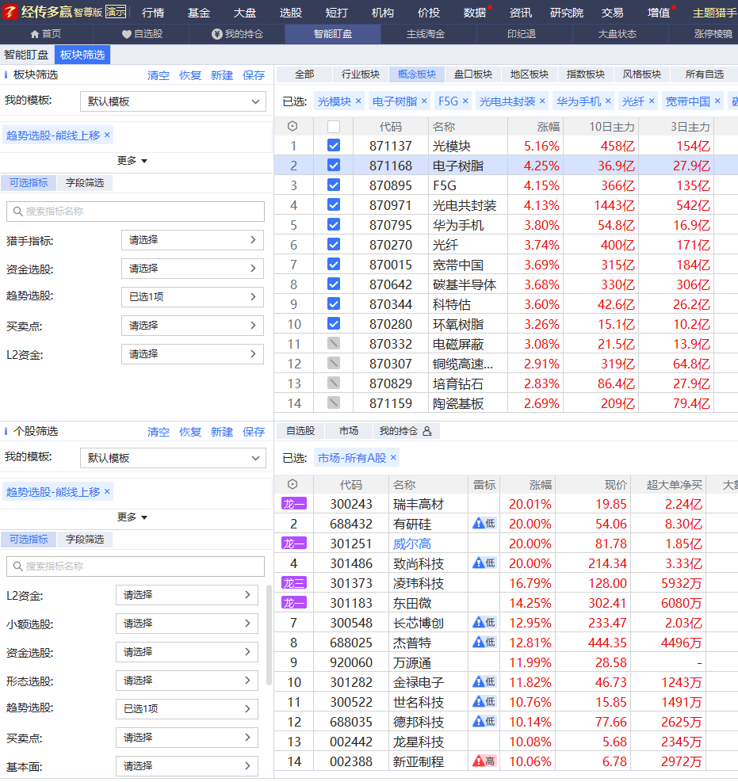
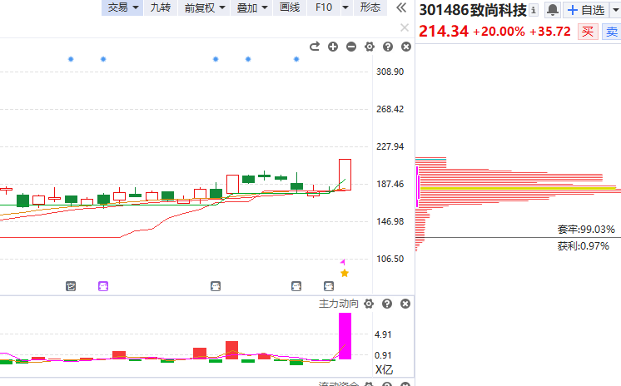
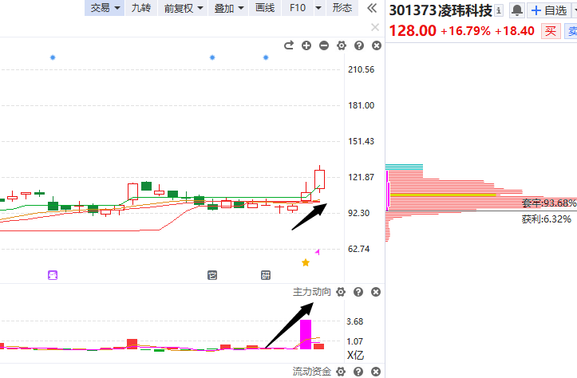
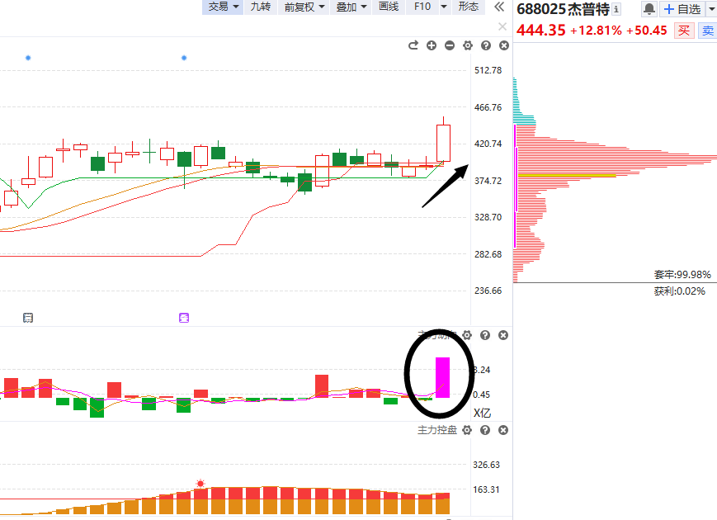
熊线上移：细分科技类

Slide 14
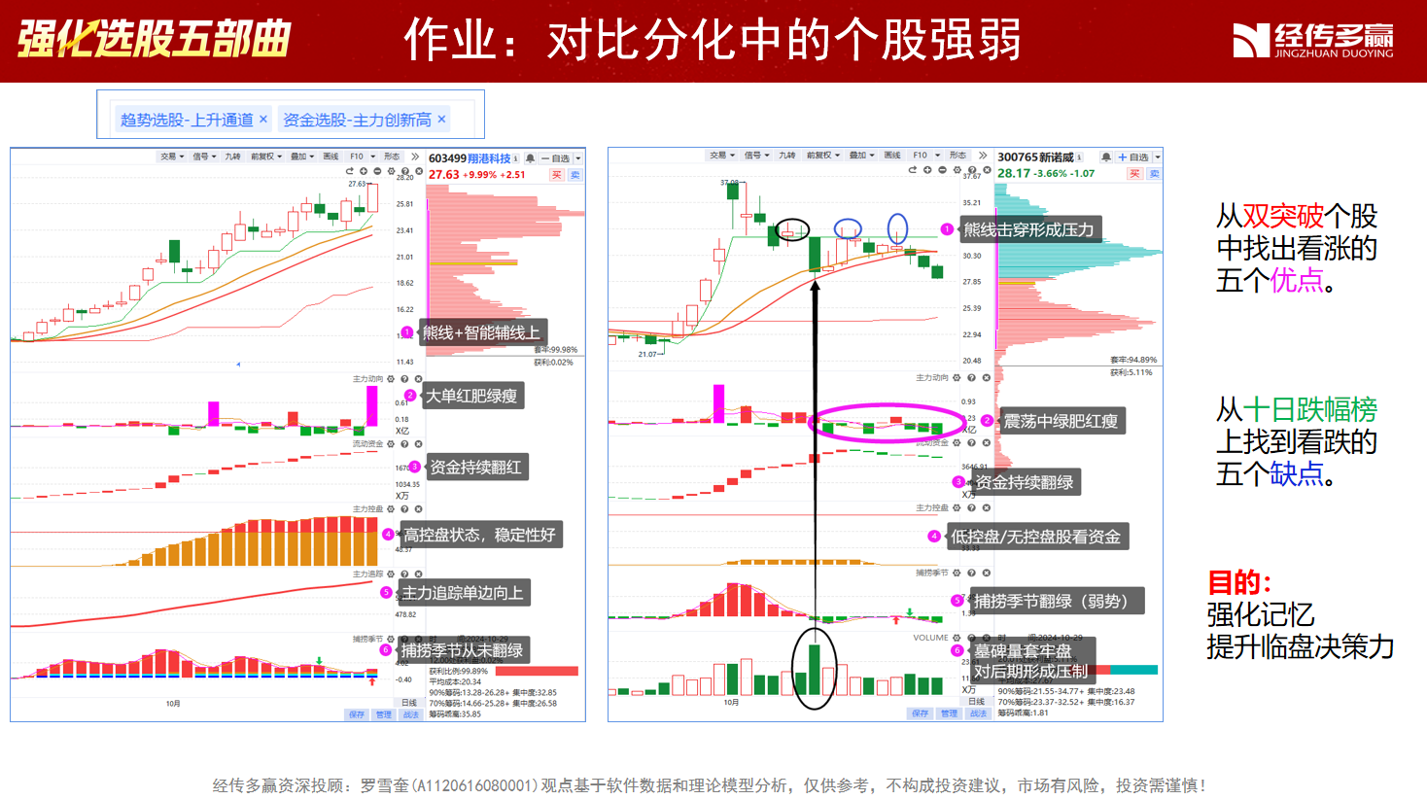
附：个股走强走弱的区别

Slide 15

选股王专属服务群
为了针对性帮助大家深度掌握选股王的功能，我特别为选股王用户创建了【选股王服务群】!
群名：罗雪奎【选股王服务群】
入群条件：成为选股王满6个月且在期即可进群
（每个用户仅可根据自身版本进入1个服务群）
群服务内容：我会常驻群里和大家面对面交流，持续给大家讲对应版本相关的使用和内容，也会给群内朋友们提供日常群服务（注：社群不设立周复盘、不设立专属课）
注意事项
1、本群为产品交流、学习互动平台，希望所有群成员共同维护良好的交流环境；
2、群内杜绝私聊、拉人建群、负能量传递、推荐股票、指导操作等扰乱群秩序的行为，经发现且仍不作调整的成员，群主将采取移出群聊的措施；
3、工作人员发布的所有信息及观点均来源于公开信息及经传软件信号显示，仅供参考，不构成最终投资依据，软件作为辅助参考工具，无法承诺收益，投资者应正视市场风险，自主作出投资决策并自行承担投资风险。投资有风险，入市须谨慎！
扫描二维码即可入群

Slide 16
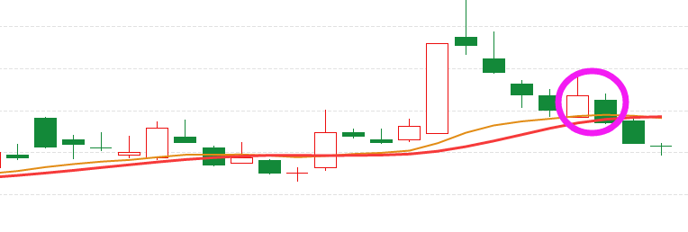
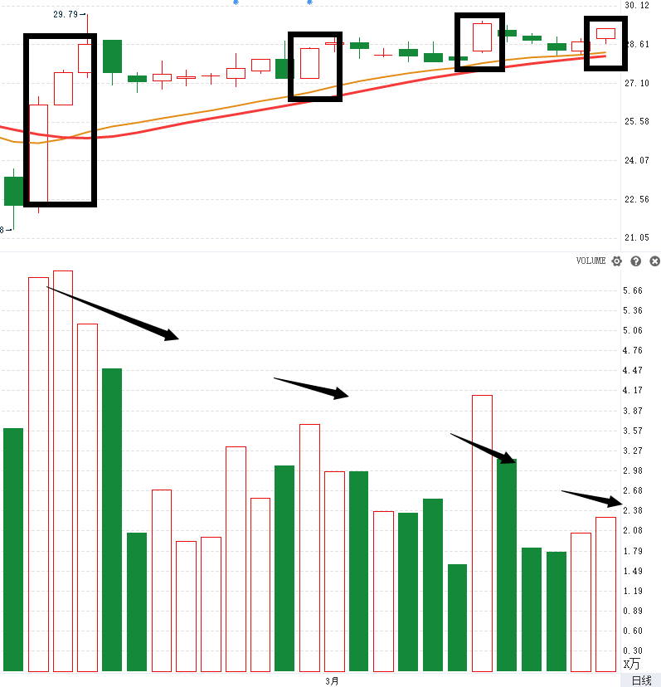
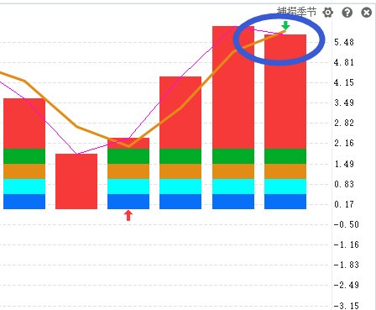
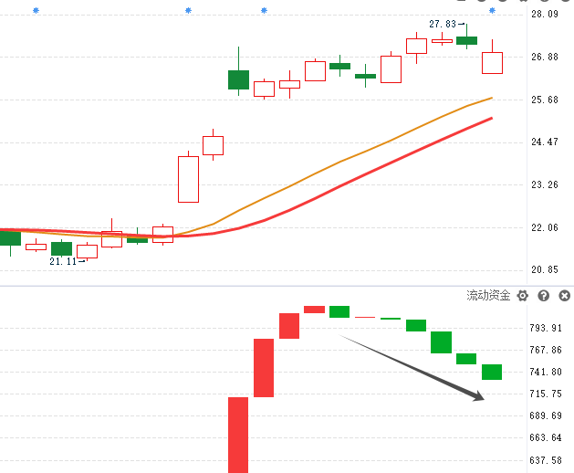
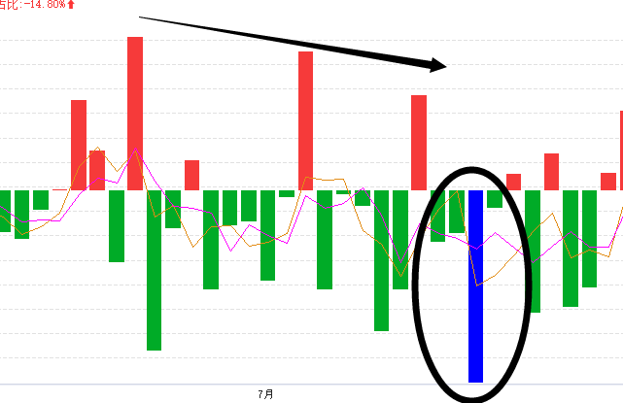
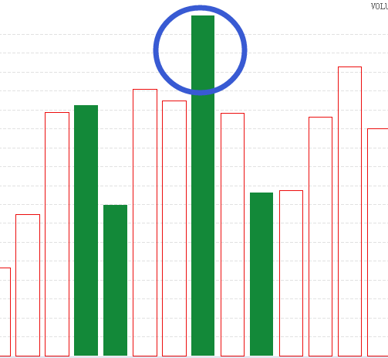
附：上涨的承压信号
2.量价（捕捞季节）背离
1.上引线、阴包阳
3.周线死叉，日线回档易破位
4.上涨资金翻绿
5.墓碑量信号
6.买单减少，大卖单出现（L2)

Slide 17
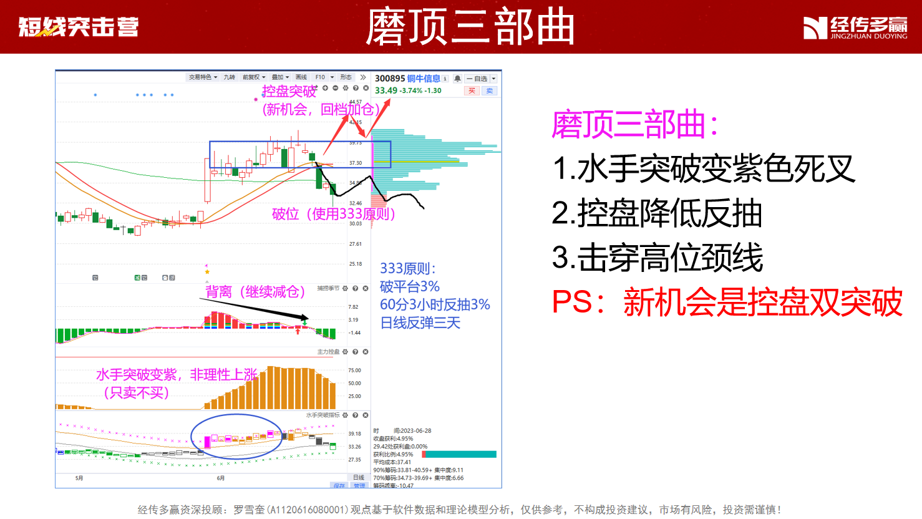
十一月行情展望

Slide 18



让投资遇见美好
我司所有工作人员均不允许推荐股票、不允许承诺收益、不允许代客理财、不允许合作分成、不允许私下收款，如您发现有任何违规行为，请立即拨打400-9088-988向我们举报！
风险提示：所有信息及观点均来源于公开信息及经传软件信号显示，仅供参考，不构成最终投资依据，软件作为辅助参考工具，无法承诺收益，投资者应正视市场风险，自主作出投资决策并自行承担投资风险。投资有风险，入市须谨慎！

Slide 19

让投资遇见美好
我司所有工作人员均不允许推荐股票、不允许承诺收益、不允许代客理财、不允许合作分成、不允许私下收款，如您发现有任何违规行为，请立即拨打400-9088-988向我们举报！
风险提示：所有信息及观点均来源于公开信息及经传软件信号显示，仅供参考，不构成最终投资依据，软件作为辅助参考工具，无法承诺收益，投资者应正视市场风险，自主作出投资决策并自行承担投资风险。投资有风险，入市须谨慎！

Slide 20
让投资遇见美好
我司所有工作人员均不允许推荐股票、不允许承诺收益、不允许代客理财、不允许合作分成、不允许私下收款，如您发现有任何违规行为，请立即拨打400-9088-988向我们举报！
风险提示：所有信息及观点均来源于公开信息及经传软件信号显示，仅供参考，不构成最终投资依据，软件作为辅助参考工具，无法承诺收益，投资者应正视市场风险，自主作出投资决策并自行承担投资风险。投资有风险，入市须谨慎！

